Slide 1
UNIVERSIDADE ABERTA DO SUS UNIVERSIDADE FEDERAL DE PELOTAS Especialização em Saúde da Família Modalidade a Distância Turma 7
Melhoria na atenção à detecção ao câncer de colo de útero e de mama. UBS Damé. Bagé. RS
Aluna : Maura Avila Castro
Orientadora: Elenir Terezinha Rizzetti Anversa

Slide 2
INTRODUÇÃO
Desafios para alcançar integralidade na assistência à saúde da mulher na Atenção Básica, estão às ações de controle dos cânceres do colo do útero e da mama.
O câncer está entre as principais causas de morte na população feminina e, a mudança de hábitos, aliada ao estresse gerado pelo estilo de vida do mundo moderno, contribui em diretamente na incidência dessa doença.

Slide 3
CARACTERIZAÇÃO DO MUNICÍPIO
Fronteira com o Uruguai,
Clima temperado, com invernos gelados,
Economia: Pecuária e Agricultura.
População: 117.090 habitantes

Slide 4
30 UBS
17 UBSF com 23 equipes
13 UBS Tradicionais
Secundária
CAPS, CEO, SAE, PAMI,CIOM, Centro do idoso, Saúde materno infantil
Terciária
Hospital Santa Casa, o Hospital Universitário.

Slide 5
Caracterização da UBS
Equipe:
1 médico,
1 enfermeira,
1 técnica de enfermagem,
1 recepcionista
1 auxiliar de farmácia
2 ACS
1 auxiliar de limpeza
População: 3278 pessoas

Slide 6
Situação da ação programática antes da intervenção
Inexistência de registro de dados,
Impossibilidade de avaliar as ações programáticas,
Pouco engajamento da equipe de saúde e comunidade,

Slide 7
Objetivo Geral
Melhorar a detecção de Câncer do Colo de Útero e de Mama, UBS Damé Bagé/ RS.

Slide 8
Metodologia
MONITORAMENTO E AVALIAÇÃO
ENGAJAMENTO
PÚBLICO
ORGANIZAÇÃO E GESTÃO DO SERVIÇO
QUALIFICAÇÃODA PRÁTICA CLÍNICA

Slide 9
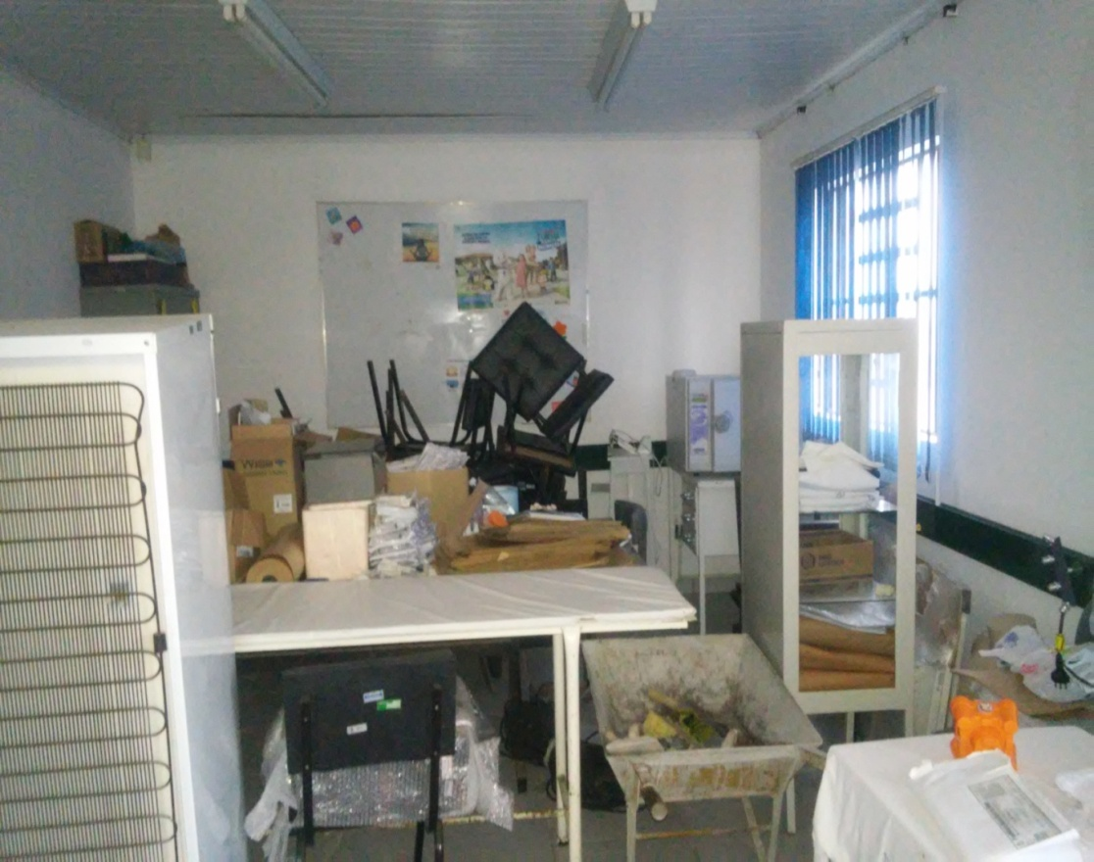
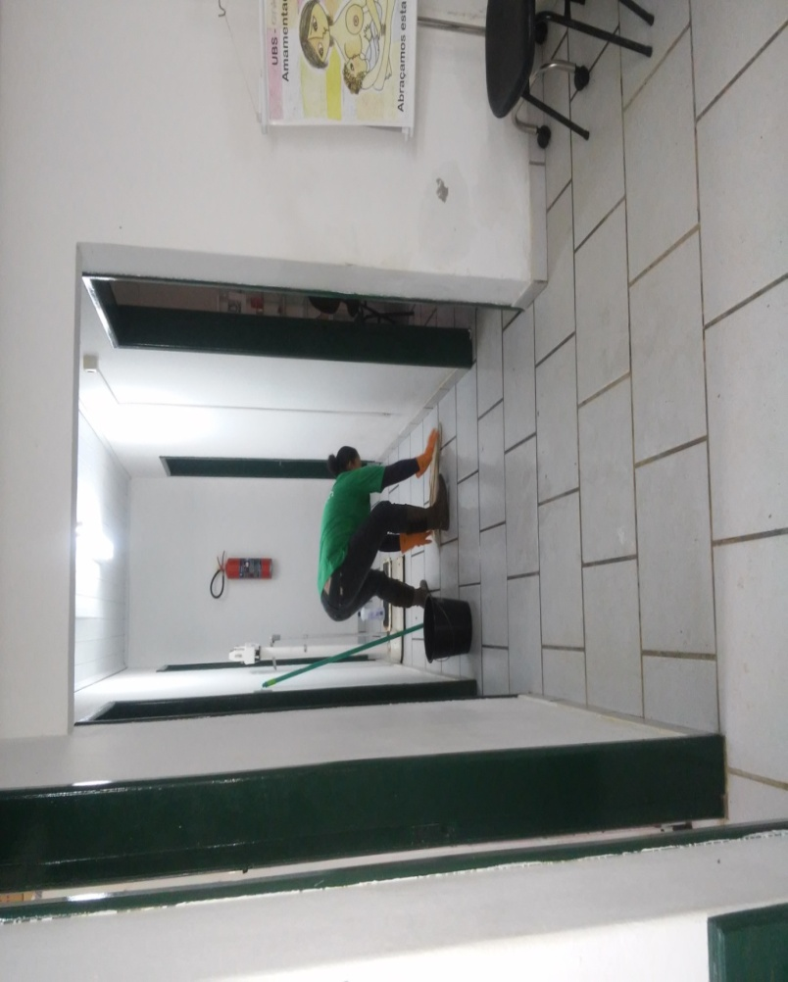
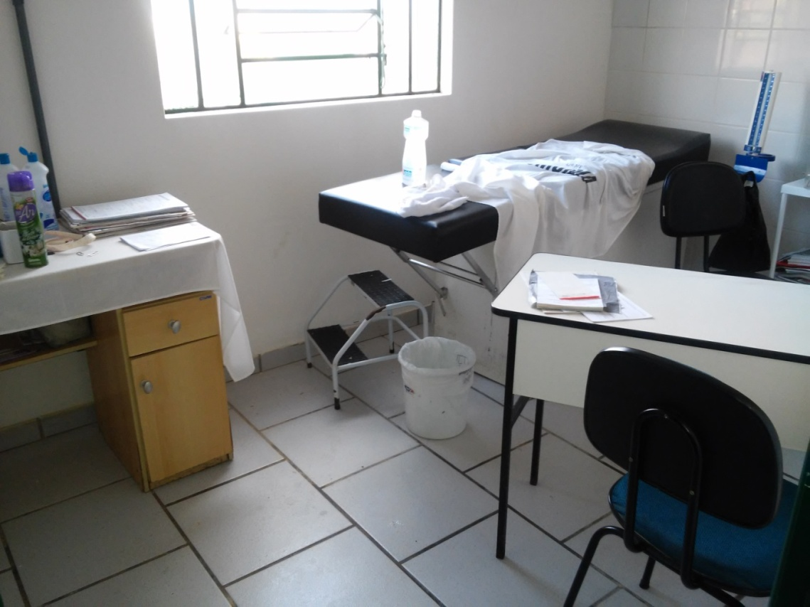

Slide 10
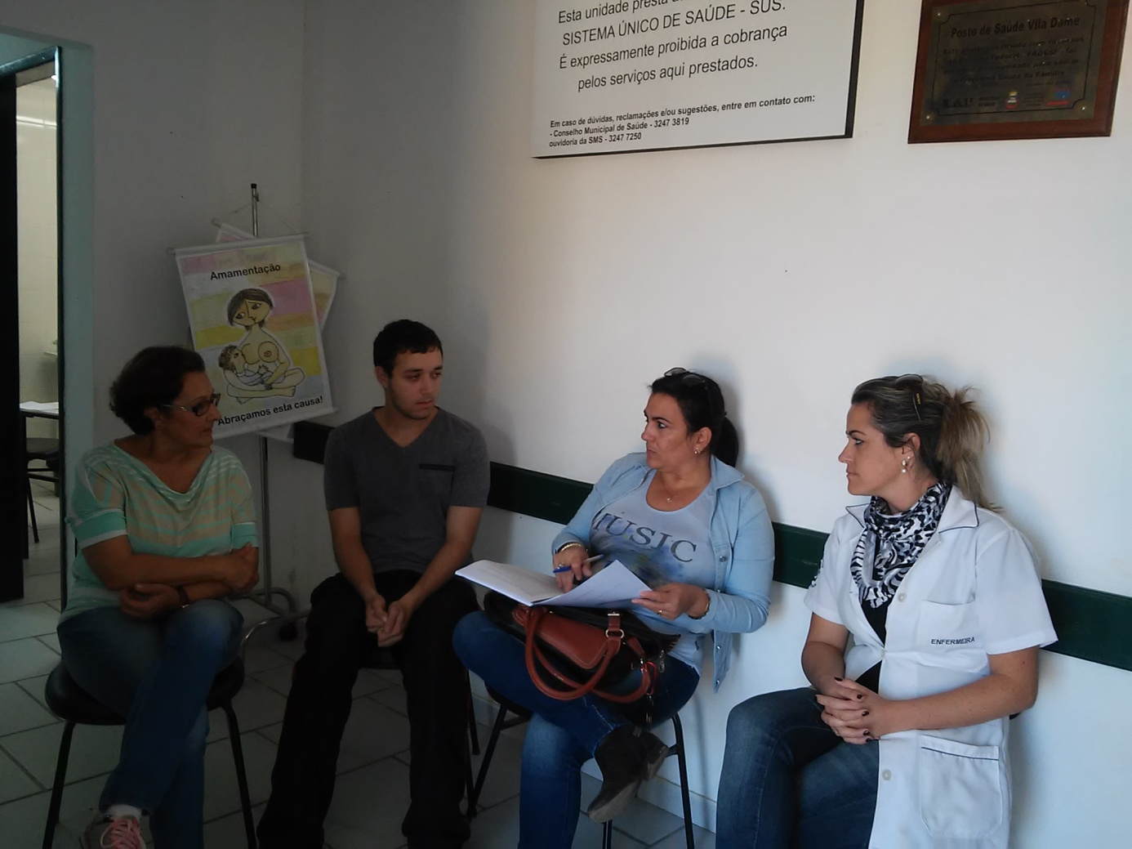
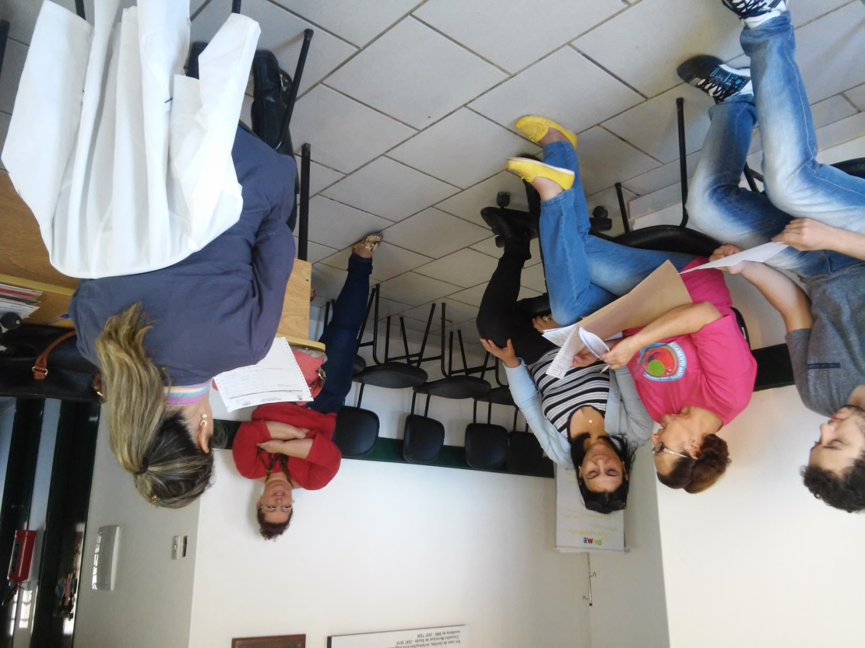
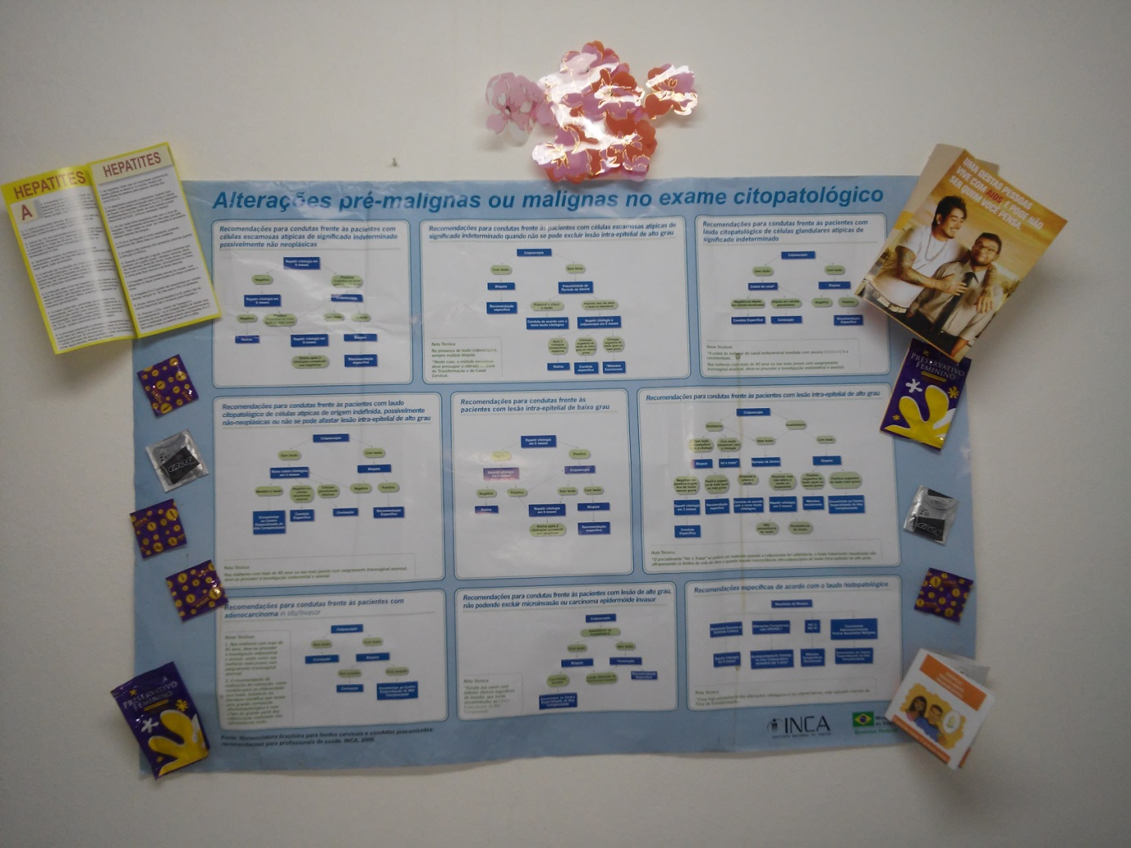
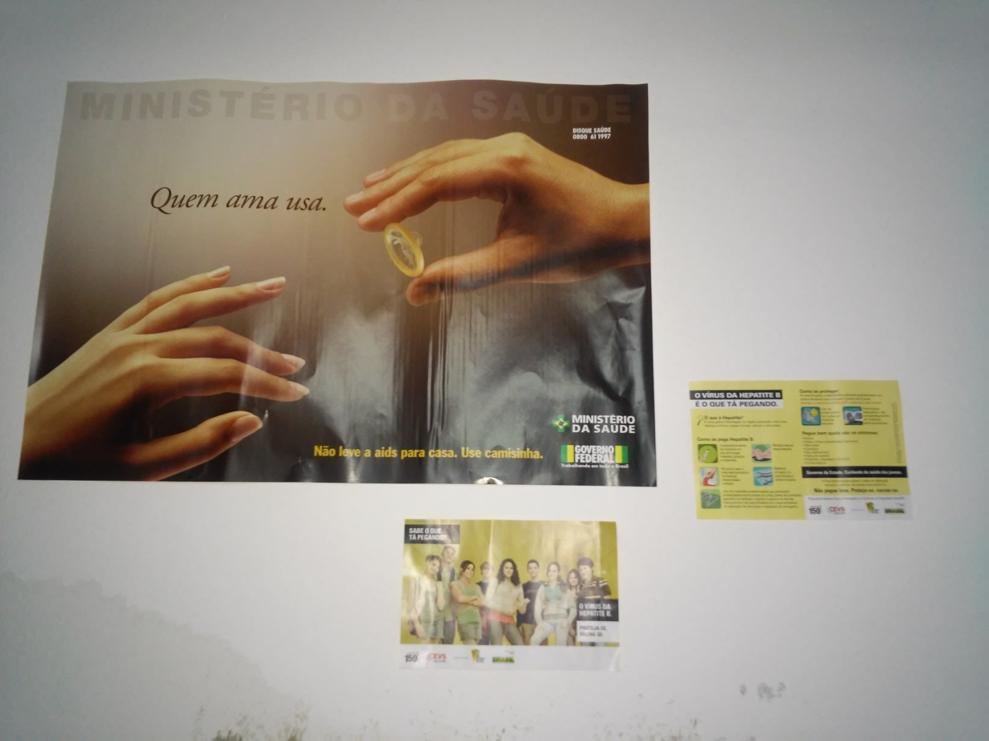
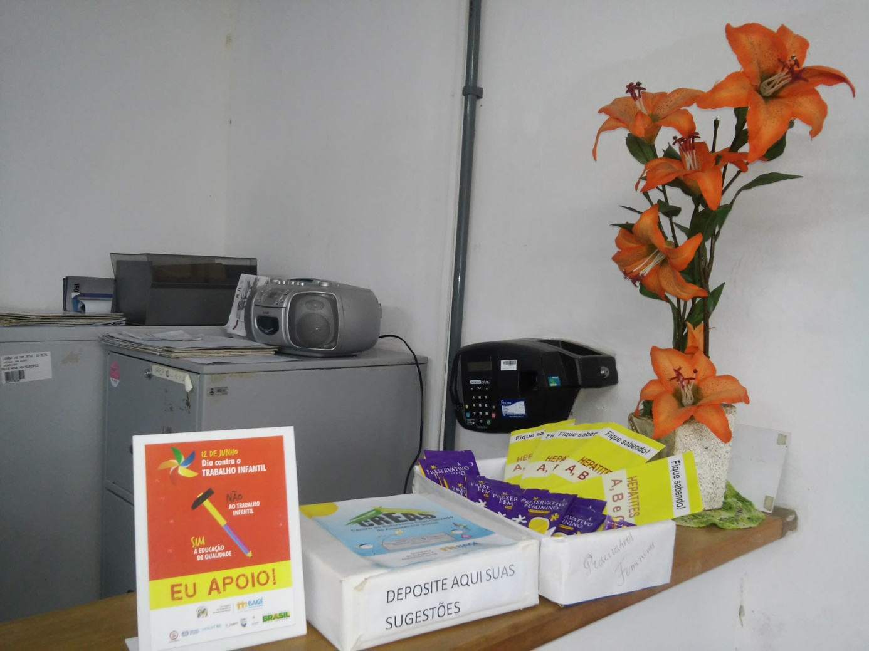

Slide 11
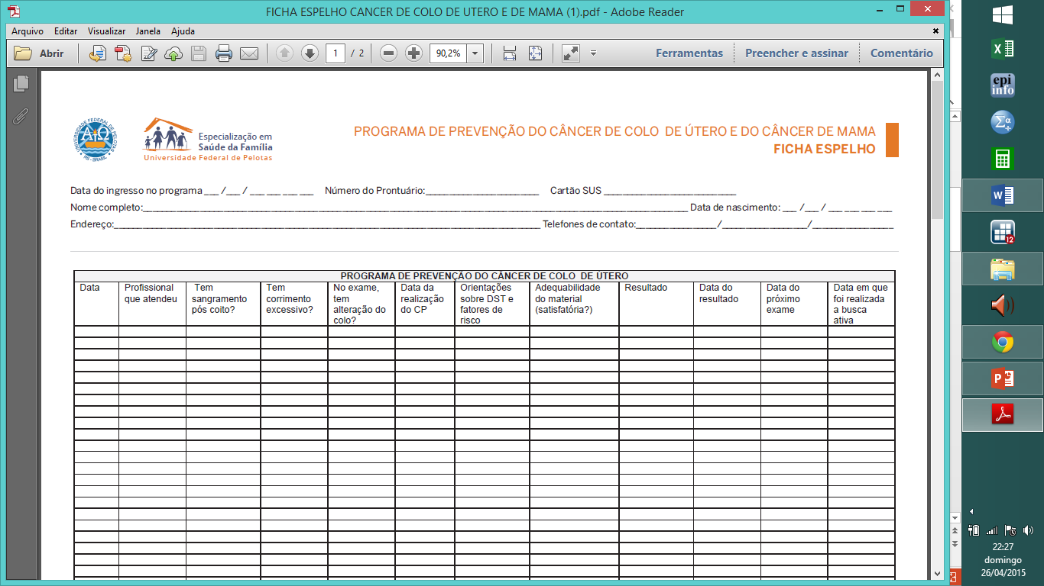
LOGÍSTICA

Slide 13
OBJETIVOS METAS E RESULTADOS

Slide 14
Objetivo 1. Ampliar a cobertura de detecção precoce do câncer de colo e do câncer de mama Meta 1.1: Ampliar a cobertura de detecção precoce do câncer de colo de útero das mulheres na faixa etária entre 25 e 64 anos de idade para 45%.
Mês 1: 22 (3%)
Mês 2: 52 (6%)
Mês 3 : 61(7 %).

Slide 15
Meta 1. 2. Ampliar a cobertura de detecção precoce do câncer de mama das mulheres na faixa etária entre 50 e 69 anos de idade para 45%.
Mês 1: 6 (2%),
Mês 2 : 17(6%)
Mês 3: 23 (9%).

Slide 16
Objetivo 2 Melhorar a qualidade do atendimento das mulheres que realizam detecção precoce de câncer de colo de útero e de mama na unidade de saúde Meta 2. 1. Obter 100% de coleta de amostras satisfatórias do exame citopatológico de colo de útero.
Mês 1: 22 (100%)
Mês 2: 52 (100%)
Mês 3: 61 (100%)

Slide 17
Objetivo 3 Melhorar a adesão das mulheres à realização de exame citopatológico de colo de útero e mamografia Meta 3.1. Identificar 100% das mulheres com exame citopatológico alterado sem acompanhamento pela unidade de saúde.
No primeiro mês não houve nenhum exame alterado, no segundo mês 2 dois exames e no terceiro mês nenhum exame alterado.
Tivemos 2 exames (0,03%) alterados e ambas estão sendo acompanhadas pela UBS.

Slide 18
Meta 3.2. Identificar 100% das mulheres com mamografia alterada sem acompanhamento pela unidade de saúde
Durante os três meses de intervenção nenhuma das mulheres da faixa etária preconizada pelo protocolo tiveram exames alterados.

Slide 19
Meta 3.3. Realizar busca ativa em 100% de mulheres com exame citopatológico alterado sem acompanhamento pela unidade de saúde.
Somente no segundo mês houve dois casos alterados e foi realizada a busca ativa em 100%. A meta foi alcançada devido a busca realizada pelos ACS.

Slide 20
Meta 3.4. Realizar busca ativa em 100% de mulheres com mamografia alterada sem acompanhamento pela unidade de saúde.
Nos 3 meses de intervenção não ocorreu nenhum caso de mulheres com mamografia alterada, não sendo necessário realizar busca ativa.

Slide 21
Objetivo 4 Melhorar o registro das informações Meta 4.1 Manter registro da coleta de exame citopatológico de colo de útero em registro específico em 100% das mulheres cadastradas.
Primeiro mês 22 (100%)
Segundo mês 52 (100%)
Terceiro mês 61 (100%)

Slide 22
Meta 4.2. Manter registro da realização da mamografia em registro específico em 100% das mulheres cadastradas.
Primeiro mês: 6 (100%)
Segundo mês: 17 (100%)
Terceiro mês: 23 (100%)

Slide 23
Objetivo 5 Mapear as mulheres de risco para câncer de colo de útero e de mama Meta 5.1. Pesquisar sinais de alerta para câncer de colo de útero em 100% das mulheres entre 25 e 64 anos
Primeiro mês 22 (100%)
Segundo mês 52 (100%)
Terceiro mês 61 (100%)

Slide 24
Meta 5.2. Realizar avaliação de risco para câncer de mama em 100% das mulheres entre 50 e 69 anos.
Primeiro mês 6 (100%)
Segundo mês 17 (100%)
Terceiro mês 23 (100%)

Slide 25
Objetivo 6 Promover a saúde das mulheres que realizam detecção precoce de câncer de colo de útero e de mama na unidade de saúde. Meta 6.1. Orientar 100% das mulheres cadastradas sobre doenças sexualmente transmissíveis (DST) e fatores de risco para câncer de colo de útero
Primeiro mês 22 (100%)
Segundo mês 52(100%)
Terceiro mês 61 (100%).

Slide 26
Meta 6.2. Orientar 100% das mulheres cadastradas sobre doenças sexualmente transmissíveis (DST) e fatores de risco para câncer de mama.
Primeiro mês 6 (100%)
Segundo mês 17 (100%)
Terceiro mês 23 (100%)

Slide 27
Discussão
A intervenção permitiu a ampliação da cobertura da atenção ao câncer de colo de útero e mama, apesar de não termos conseguido a meta proposta muito pelas dificuldades da reforma da UBS que enfrentamos desde o início da intervenção, mesmo assim foi possível melhorar a saúde das mulheres, pois todas as mulheres acompanhadas o cuidado foi qualificado em 100%.
Antes da intervenção não havia registros dos dados na UBS, implementamos a ficha espelho, possibilitando monitorar e avaliar as ações realizadas.
A equipe tem se proposto aumentar e organizar melhora quantidade dos atendimentos, além dos agendamentos diários.
Manter os cartazes para informar à população sobre DSTs, as mudanças que houver nos horários de atendimento e conscientizar a população quanto a importância do engajamento público.

Slide 28
Vamos continuar ampliação da cobertura da atenção a detecção do câncer de mama e colo de útero, pela incorporação da intervenção na rotina da UBS e precisamos fortalecer o engajamento publico.

Slide 29
Reflexão crítica sobre o processo pessoal de aprendizagem
Com a realização desta intervenção a nossa equipe adquiriu mais conhecimento sobre a atenção a saúde das mulheres, pois realizamos capacitações abordando este tema e que também apresentamos à comunidade.
A realização da intervenção e os resultados obtidos significam muito para nossa UBS, pois foi ressaltado o trabalho em equipe.
Não conseguimos a meta pactuada, mas conseguimos, embora com muitas dificuldades, reorganizar o trabalho, melhorar os atendimentos, e aumentar os acompanhamentos em saúde das mulheres.

Slide 30
Mesmo que tenhamos terminado a intervenção seguiremos dando continuidade, pois temos muito trabalho pela frente, manteremos as ações programadas a desenvolveremos as ações propostas na intervenção.
Pessoalmente este projeto me ensinou a perseverar, conhecer os protocolos que regem os atendimentos no Brasil e acima de tudo que é possível realizar mudanças para a melhoria da saúde da população mesmo frente as adversidades.

Slide 31
Referencias
BRASIL. Ministério da Saúde. Controle dos cânceres do colo do útero e da mama. 2. ed. Brasília: Ministério da Saúde, 2012. (Cadernos de Atenção Básica, 13).
BRASIL. Caderno de Diretrizes, Objetivos, Metas e Indicadores: 2013-2015. 2. ed. Brasília: Ministério da Saúde, 2014.
BRASIL. Educação Permanente em Saúde: um movimento instituinte de novas práticas no Ministério da Saúde: Agenda 2014 / Ministério da Saúde, Secretaria-Executiva, Subsecretaria de Assuntos Administrativos. – 1. ed., 1. reimpr. – Brasília: Ministério da Saúde, 2014. 120 p.: i

Slide 32
Obrigada !!

